Slide 1
кататься на горке так прекрасно, но у дороги всегда опасно
Презентация для детей дошкольного возраста

Slide 2
Зима – это время забав и веселых игр. Катание с горок — любимое детское развлечение. Но всегда нужно помнить о том, что нельзя кататься с горок, выходящих на проезжую часть, чтобы не попасть в беду т.е в дорожно – транспортное происшествие.

Slide 3
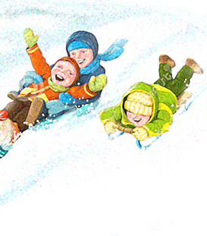
Кататься с горки нужно безопасно и помнить правила.
-не кататься с горки возле проезжей части — если кто-то из ребят скатывается сверху, тот, кто внизу, быстро освобождает путь, уходя в сторону; — подниматься на горку нужно только по ступенькам; — нельзя перебегать ледяную дорожку; — нельзя кататься, стоя на ногах или на корточках; — не съезжать спиной или головой вперёд (на животе), а всегда смотреть вперёд, как при спуске, так и при подъёме.

Slide 4
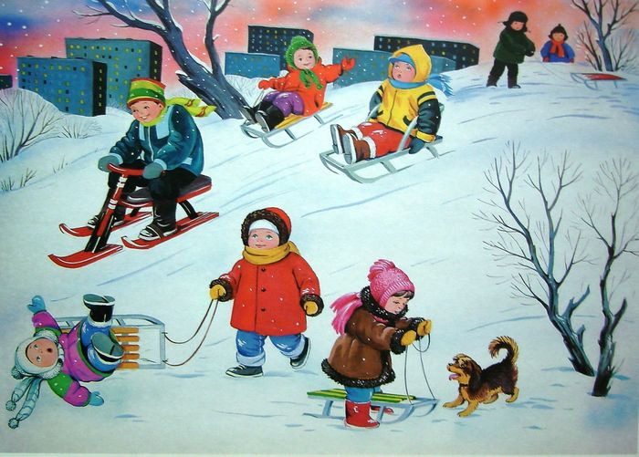
Санки, лыжи и коньки Скрасят зимние деньки. Но кататься, это ясно, Нужно в месте безопасном.

Slide 5
Зимой можно кататься на лыжах с горки. Но обязательно нужно обратить внимание, может быть горка, на которой Вы собираетесь кататься, слишком крутая, ухабистая или леденистая? Кататься на лыжах с горки следует в парковой зоне, либо за городом, либо в том районе города, где движение автотранспорта отсутствует.

Slide 6
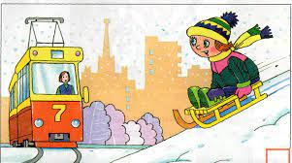
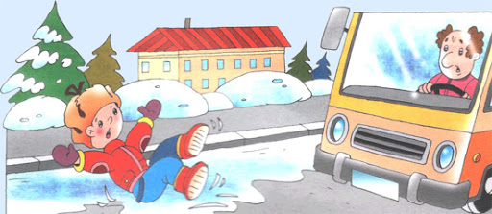
Скрылись под снегом газоны с травой, Скользко машинам на мостовой. Трудно машинам зимой тормозить, Шины по снегу станут скользить.

Slide 7
Правила дорожные Не так уж и сложны, Только в жизни правила Очень всем нужны.

Slide 8
Собери картинку

Slide 19
1
2
3
4
5

